Slide 1
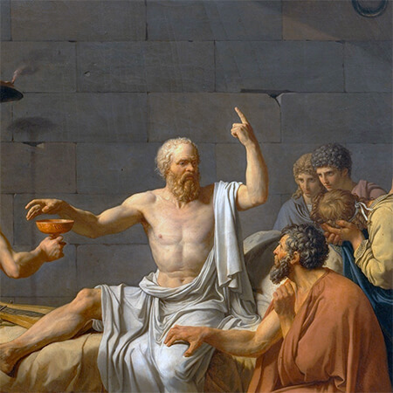
Сократ в стереометрии
БММ 2025
Познай гармонию пространства!
Санкт-Петербург

Slide 2
ВЕРТУШКА

Slide 3
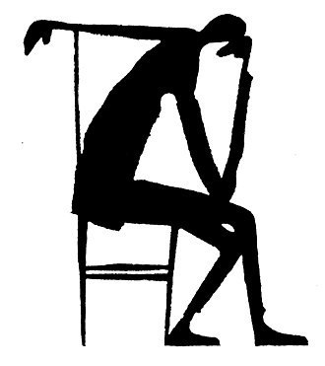
О чем наш проект?
Мы рассматриваем, как использовать неосократический диалог для обучения стереометрии в 10—11 классах, с целью развития у учащихся критического мышления, навыков исследования и лучшего понимания материала.

Slide 4

Цель
Разработка методического материала для учителей, который поможет им применять метод неосократической беседы на уроках стереометрии в школе.
Структура методического материала:
Описание метода неосократической беседы.
Правила и рекомендации по составлению вопросов для неосократической беседы.
Примеры неосократической беседы для решения контрактных стереометрических задач.

Slide 5
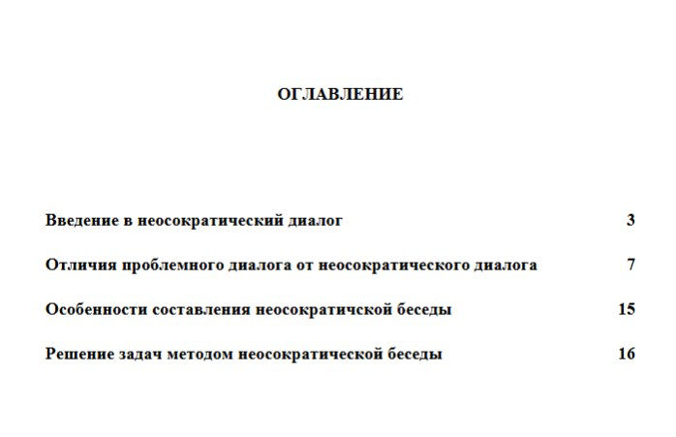

Slide 6
ЧТО СДЕЛАНО?

Slide 7
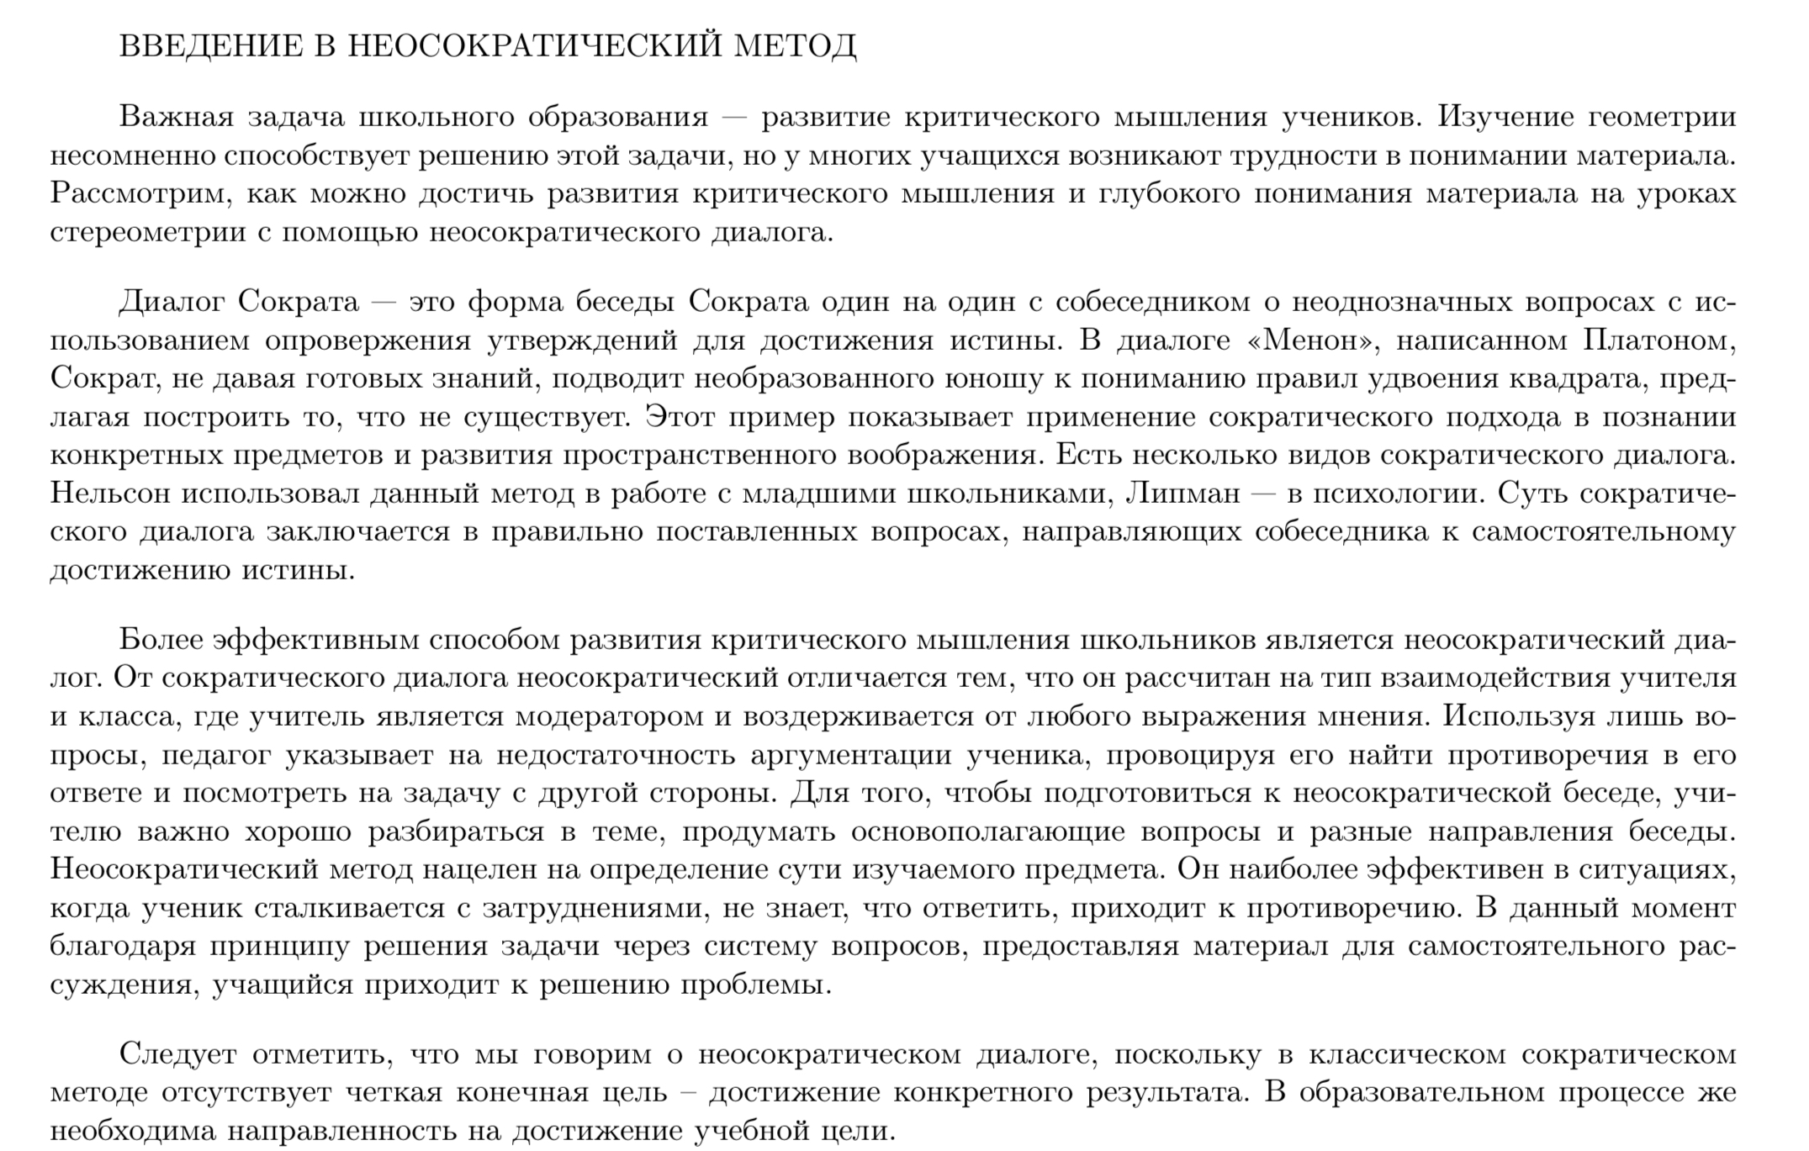

1 БЛОК
Расписано введение в неосократический метод, принципы и этапы использования НМ

Slide 8
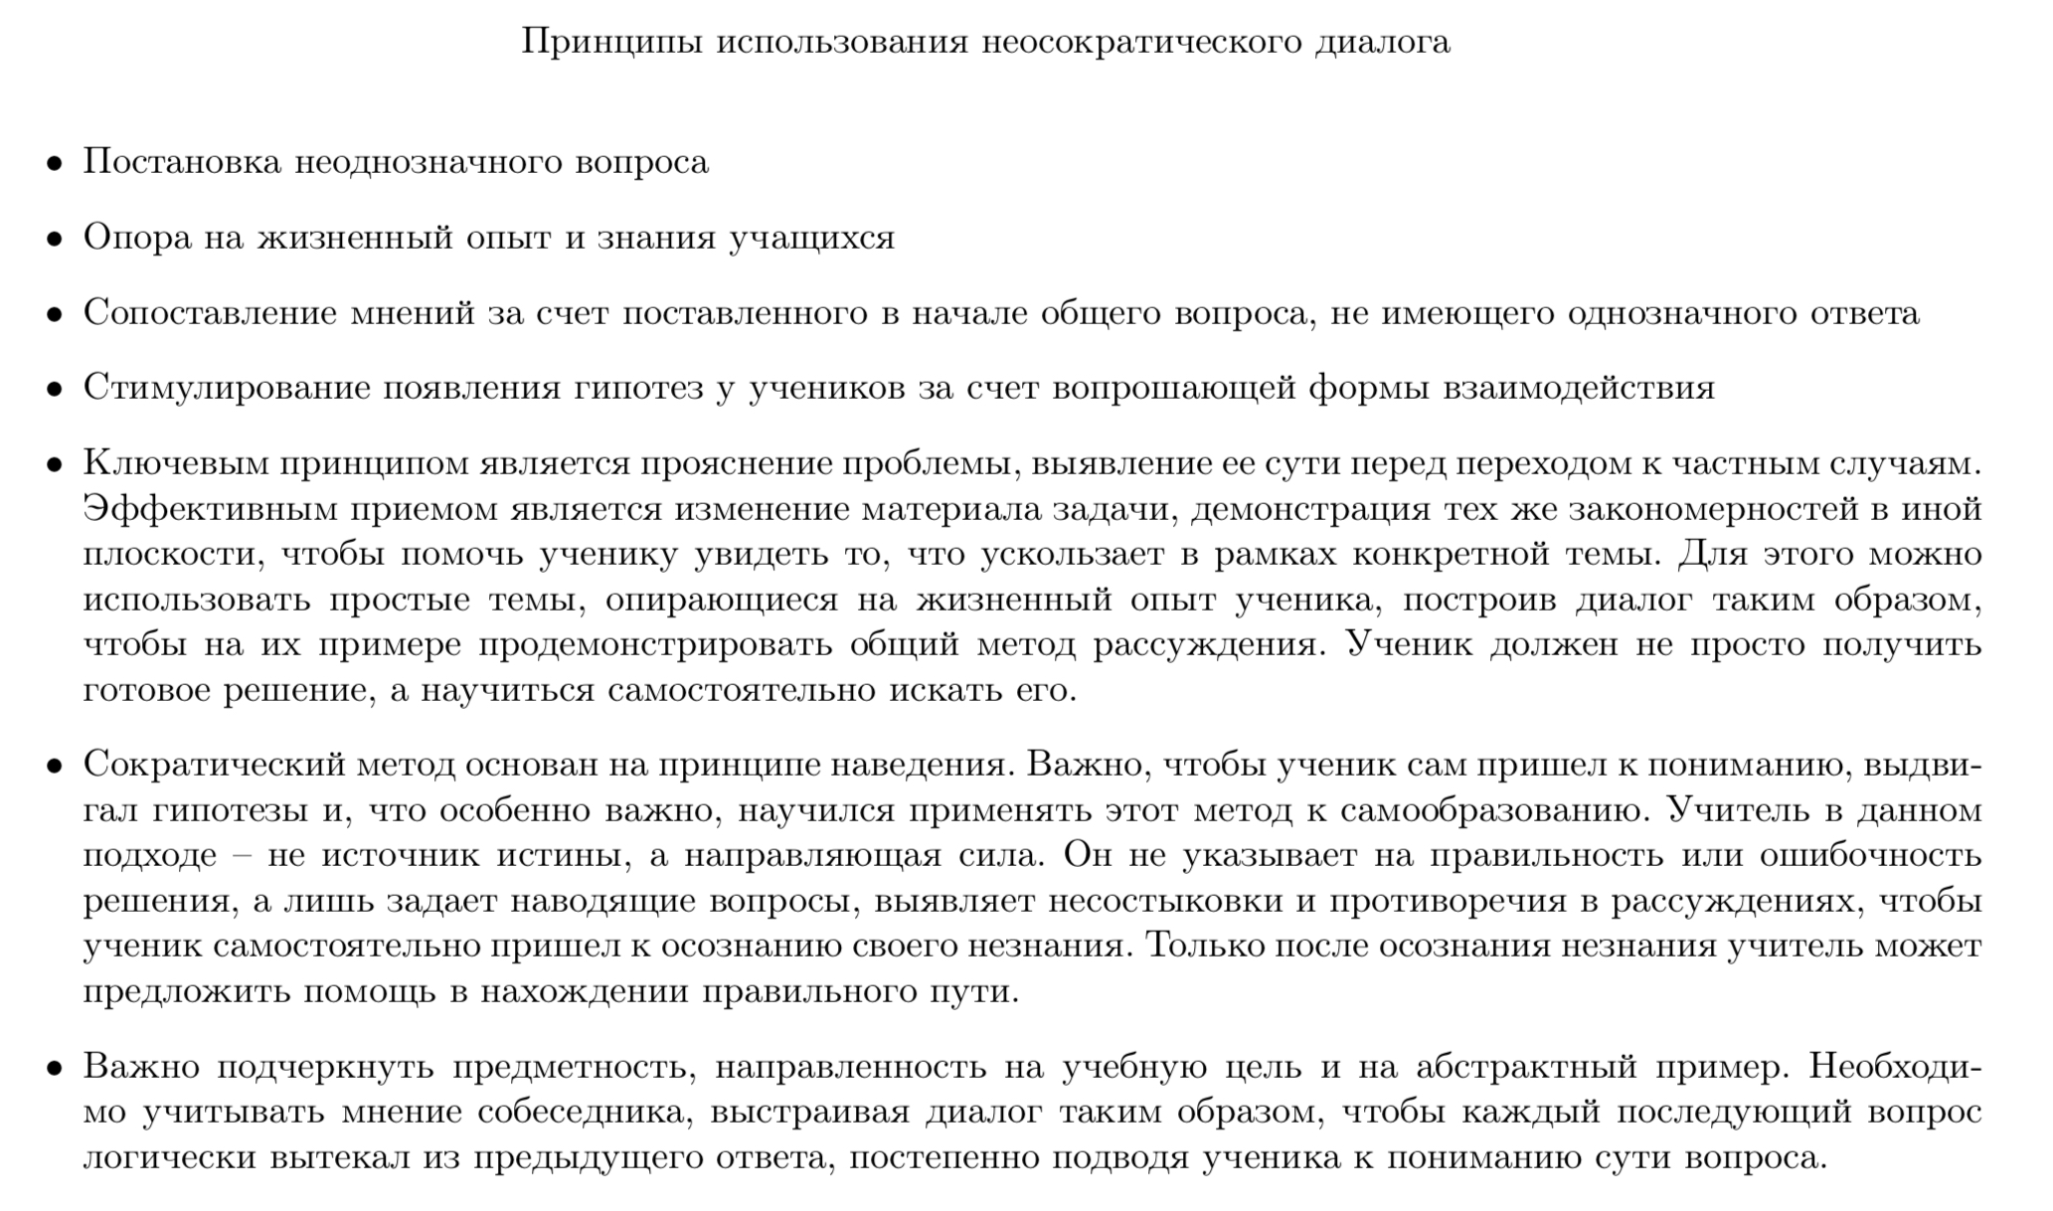
1 БЛОК

Slide 9
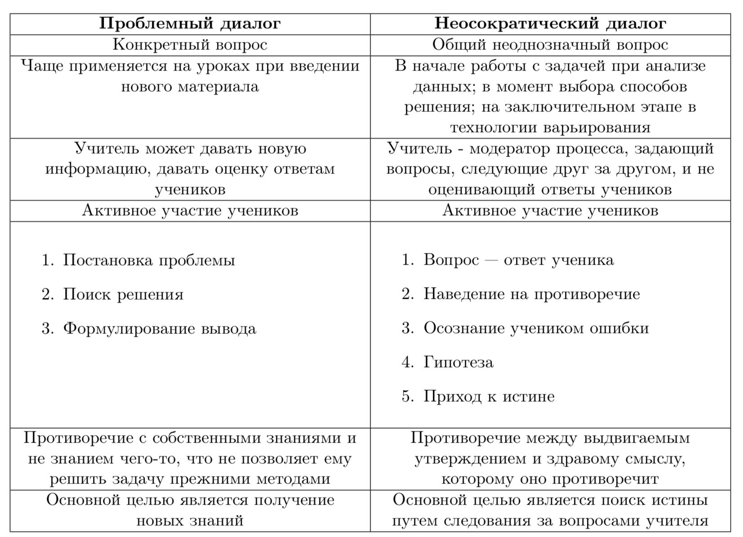
1 БЛОК
Приведены отличия проблемного диалога от неосократического
На примере решения задачи было рассмотрено использование неосократического и проблемного диалогов
Весь блок оформлен с помощью LaTeX

Slide 10
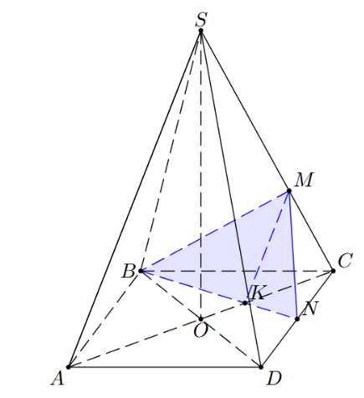
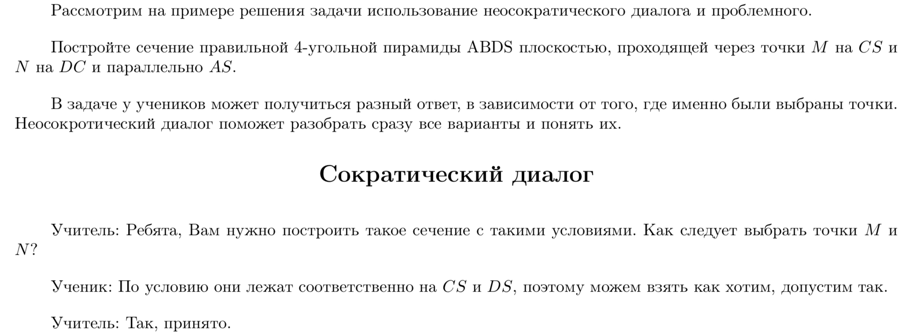
1 БЛОК

Slide 11
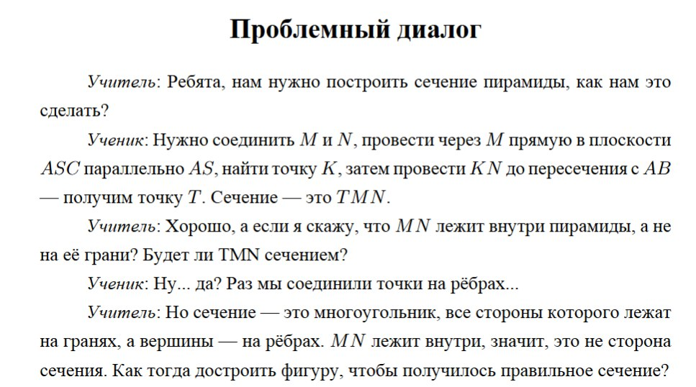
1 БЛОК

Slide 12
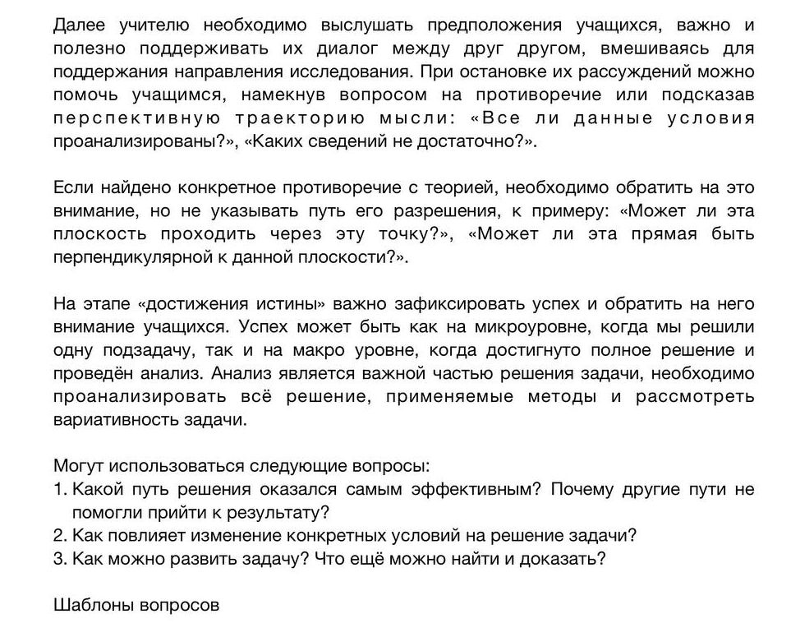
2 БЛОК
Расписано поэтапное построение вопросов
Начато написание шаблонов вопросов для неосократической беседы

Slide 13
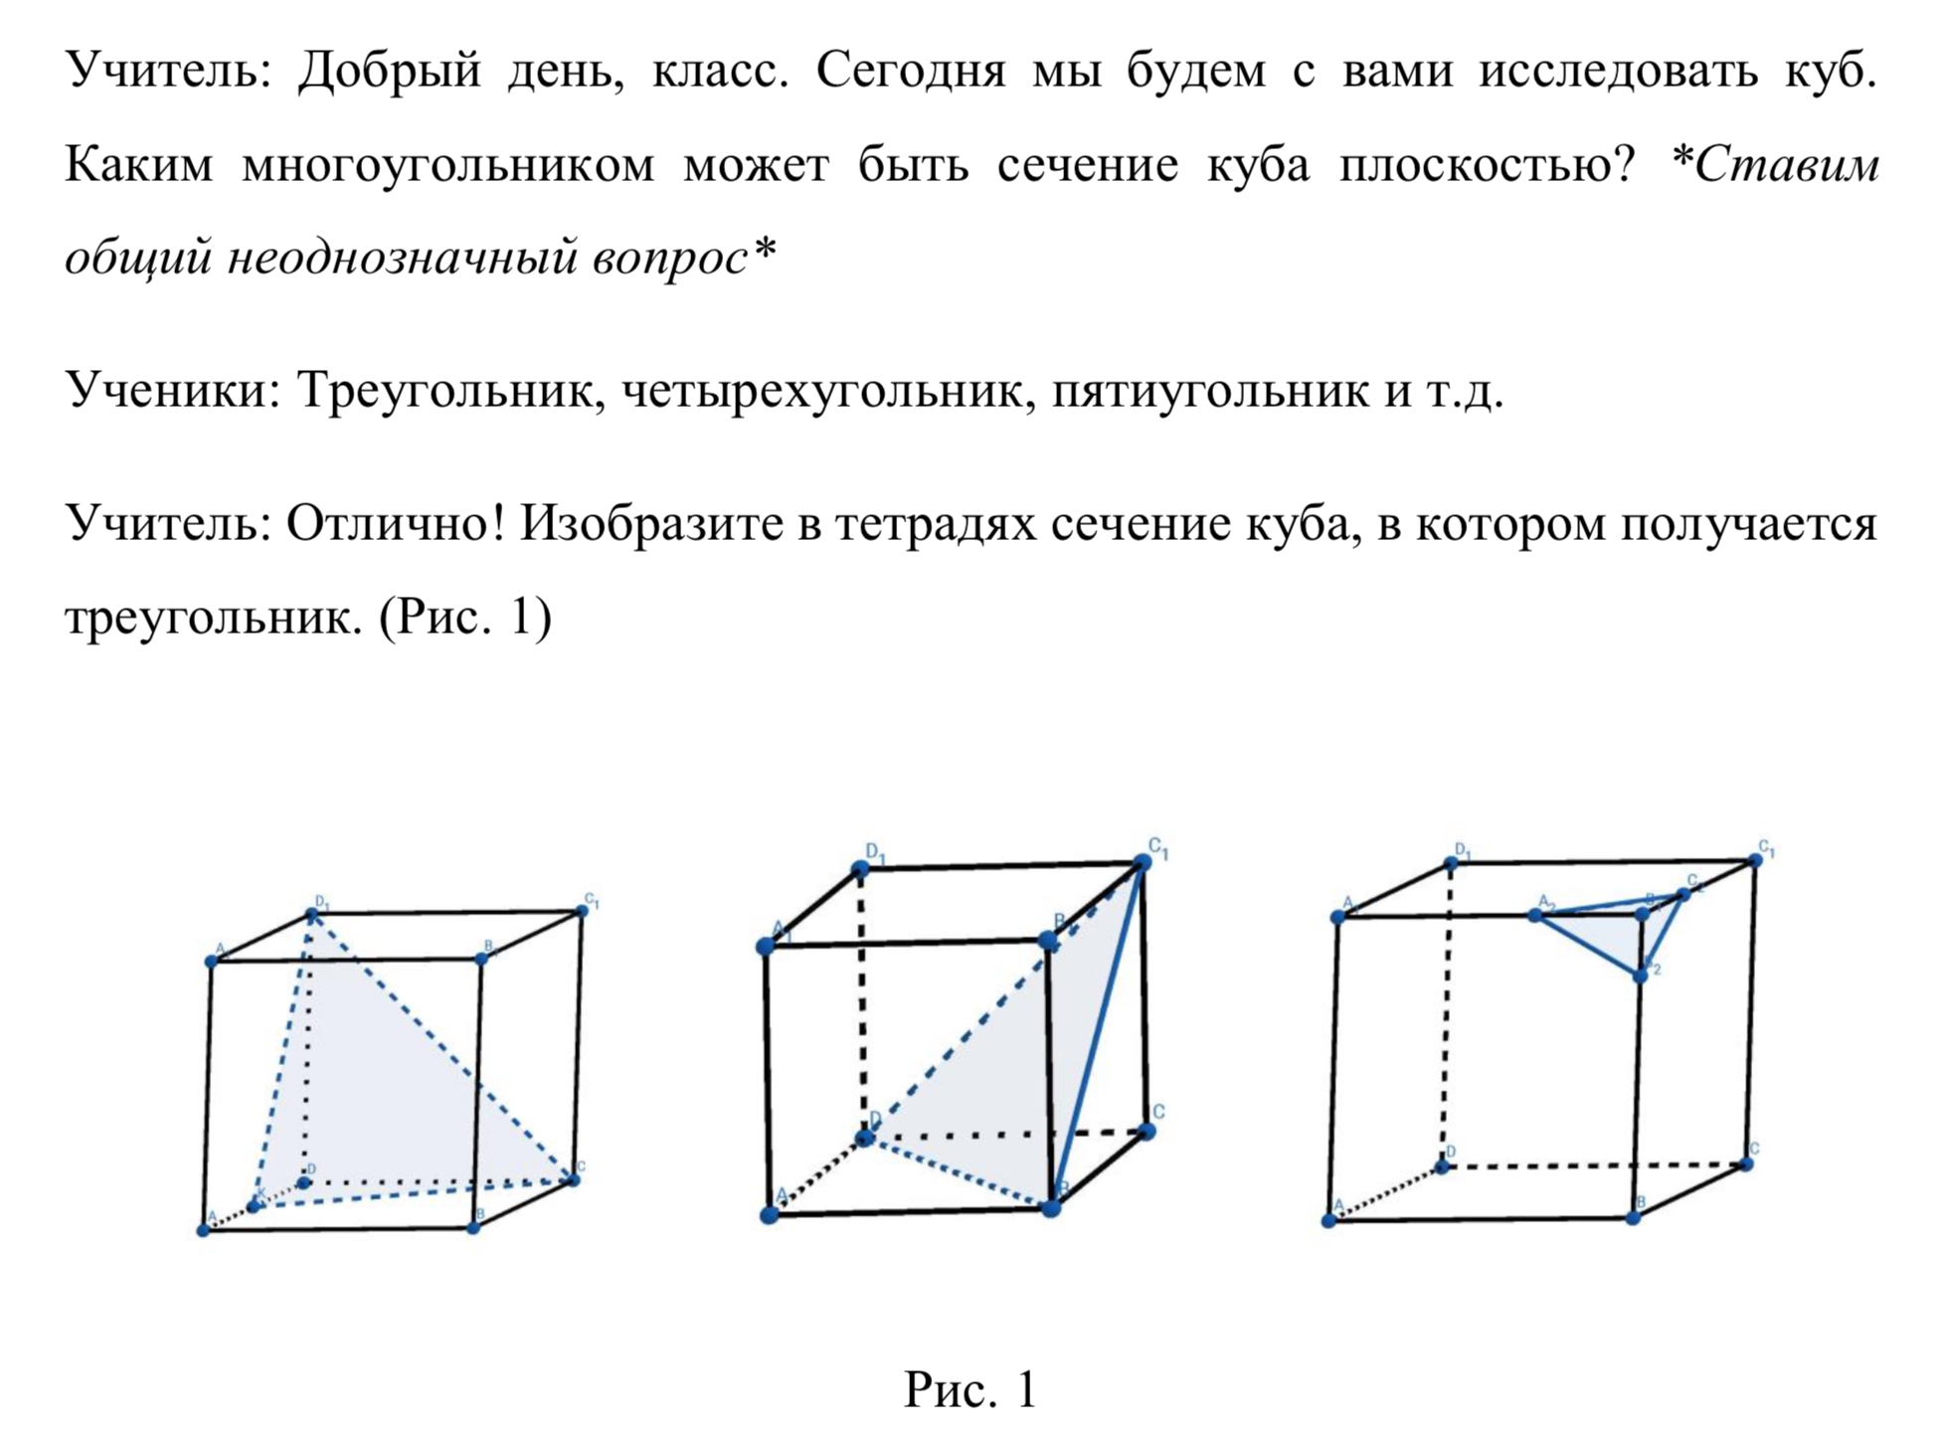
3 БЛОК
Полностью разобраны 3 стереометрические задачи для разного уровня знаний учеников
К каждой задаче составлен подробный неосократический диалог с замечаниями

Slide 14
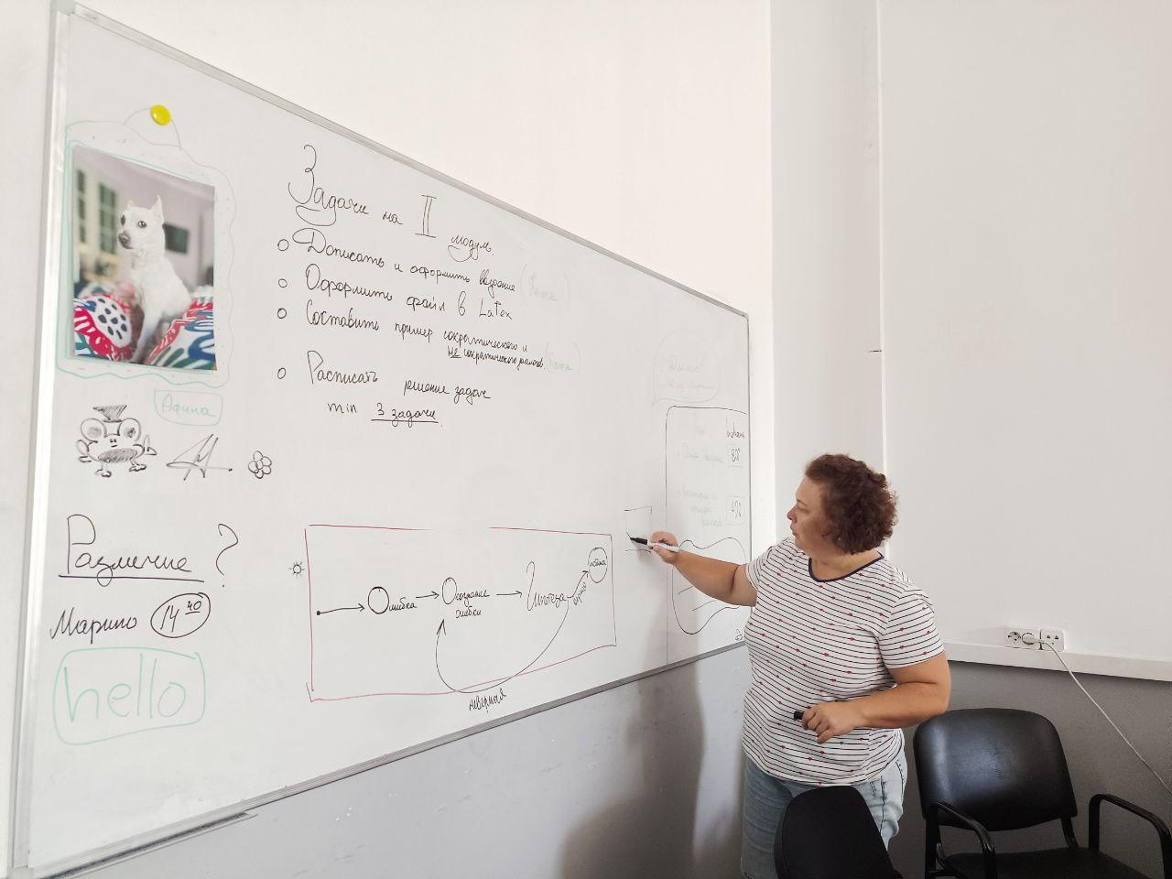
Проверка результата:
В течение работы приглашали заказчика
Консультировались с экспертами
Собирали обратную связь от учителей математики и участников других команд

Slide 15
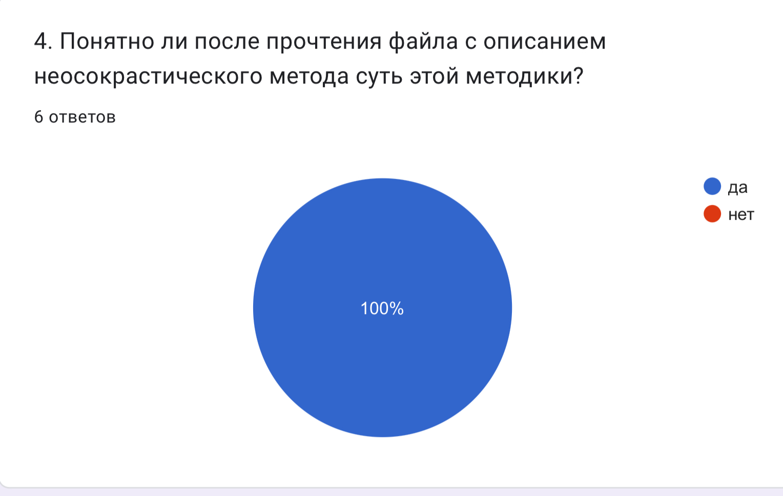
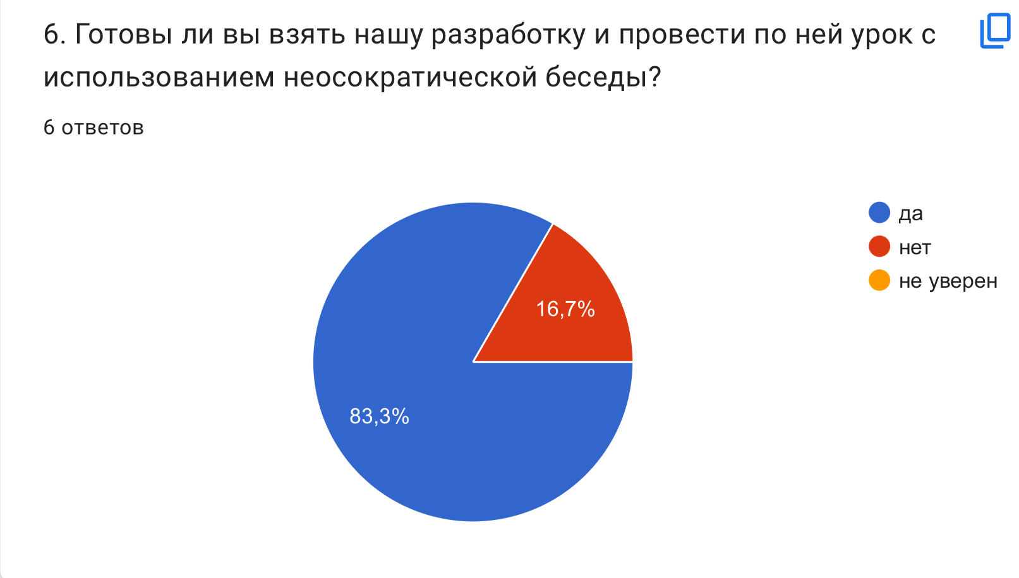
Мы отправили разработанный материал учителям математики для сбора обратной связи и дальнейших корректировок

Slide 16

Планы на остаток 2 модуля БММ:
В 2 блоке дописать шаблоны готовых опросов и привести примеры + весь блок перенести в LaTeX
Часть задач из 3 блока перенести в LaTeX
Утвердить готовый материал с заказчиком и экспертами
Подвести итоги, внести финальные правки
Подготовить итоговый вариант методических рекомендаций.

Slide 17
Планы после БММ
Использовать данные методические материалы в школах.
1
Собрать обратную связь от учителей и учеников, провести анализ данных. По необходимости доработать.
2
На основе полученных данных и результатах работы опубликовать статью.
3

Slide 18
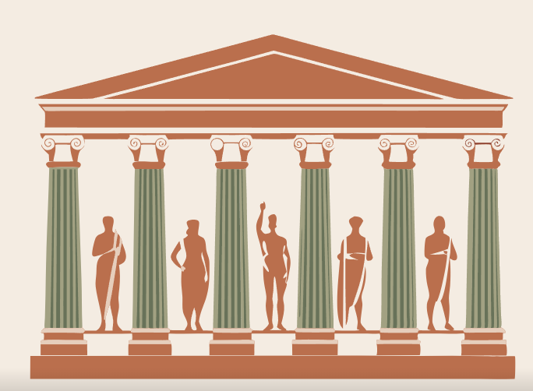
СПАСИБО!

